Slide 1

ANALISA DATA BERKALA (TIME – SERIES)
( Pertemuan 5 )
OLEH : BIDA SARI, S.P., M.Si.

Slide 2
ANALISA DATA BERKALA (TIME – SERIES)
Data berkala adalah data yang dikumpulkan dari waktu ke waktu
Analisa data berkala memungkinkan kita untuk mengetahui perkembangan suatu/beberapa kejadian serta hubungannya/pengaruhnya terhadap kejadian lainnya.
Analisa data berkala biasa juga disebut dengan : Analisa deret waktu atau Analisa trend atau Time series analysis
By : BIDA SARI, SP, MSi

Slide 3
Dari suatu runtut waktu akan dapat diketahui pola perkembangan suatu peristiwa, kejadian atau variabel. Jika perkembangan suatu peristiwa mengikuti suatu pola yang teratur, maka berdasarkan pola perkembangan tersebut akan dapat diramalkan peristiwa yang bakal terjadi dimasa yang akan datang
Pola gerakan runtut waktu atau deret berkala dapat dikelompokan kedalam 4 (empat) pola pokok. Empat komponen deret berkala itu adalah:
1. Trend, yaitu gerakan yang berjangka panjang yang menunjukkan adanya kecenderungan menuju ke satu arah kenaikan dan penurunan secara keseluruhan dan bertahan dalam jangka waktu yang digunakan sebagai ukuran adalah 10 tahun keatas.
2. Variasi Siklus, yaitu ayunan trend yang berjangka lebih panjang dan agak lebih teratur.
3. Variasi Musim, yaitu ayunan sekitar trend yang bersifat musiman serta kurang lebih teratur.
4. Variasi Yang Tidak Tetap (Irreguler), yaitu gerakan yang tidak teratur sama sekali.
By : BIDA SARI, SP, MSi

Slide 4
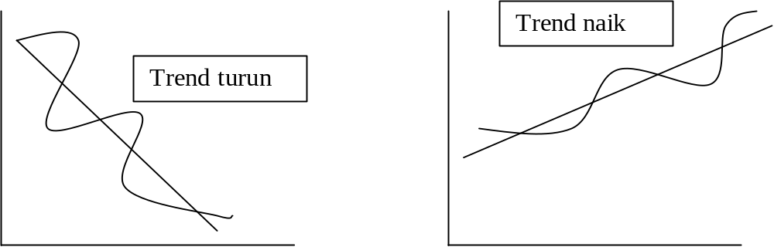
KLASIFIKASI DARI GERAKAN / VARIASI DARI DATA BERKALA
GERAKAN TREND JANGKA PANJANG (T)
Yaitu suatu gerakan yang menunjukkan arah perkembangan secara umum (menaik atau menurun) dengan periode10 tahun keatas
Contoh yang menunjukkan trend menaik yaitu pendapatan per kapita, jumlah penduduk
By : BIDA SARI, SP, MSi

Slide 5
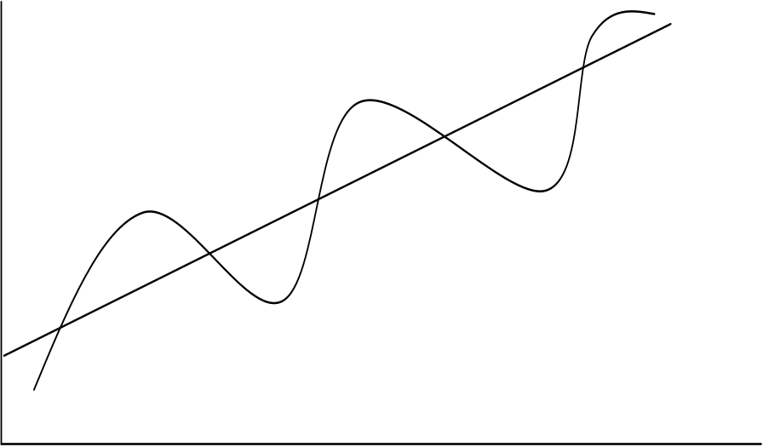
2. GERAKAN / VARIASI SIKLIS (C)
Adalah gerakan/variasi jangka panjang disekitar garis trend (berlaku untuk data tahunan). Gerakan Siklis ini bisa terulang setelah jangka waktu tertentu (setelah 3-5 tahun) bisa juga tidak terulang dalam jangka waktu yang sama.
Variasi siklis muncul ketika data dipengaruhi oleh fluktuasi ekonomi jangka panjang, variasi siklis ini bisa terulang setelah jangka waktu tertentu. Misal setiap 10 atau 20 tahun sekali, bisa juga tidak terulang dalam jangka waktu yang sama. Ini yang membedakan antara variasi siklis dengan musiman. Gerakan siklis tiap komoditas mempunyai jarak waktu muncul dan sebab yang berbeda-beda,
Industri mobil dan pakaian gerakan siklisnya lebih pendek lagi.
By : BIDA SARI, SP, MSi

Slide 6
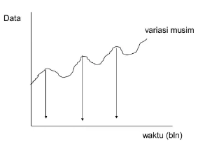
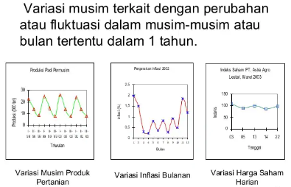
3. GERAKAN / VARIAS MUSIMAN (S)
Adalah gerakan yang mempunyai pola tetap dari waktu ke waktu. Biasanya gerakan musiman terjadi pada data bulanan yang dikumpulkan dari tahun ke tahun, tetapi juga berlaku bagi data harian, mingguan atau satuan waktu yang lebih kecil.
Contoh : Variasi Musim Produk Pertanian, Variasi Inflasi Bulanan, Variasi Harga Saham Harian
By : BIDA SARI, SP, MSi

Slide 7
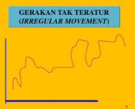
4. GERAKAN / VARIASI RANDOM (TIDAK TERATUR)
Adalah gerakan/variasi yang irregular atau sporadis sifatnya, Variasi ini pada kenyataannya sulit diprediksi.
Contoh variasi ini dalam data time series karena adanya perang, bencana alam dan sebab-sebab unik lainnya yang sulit diduga.
misalnya naik/turunnya produksi padi akibat banjir yang datangnya tidak teratur, naik turunnya produksi karena pemogokan
By : BIDA SARI, SP, MSi

Slide 8
Untuk keperluan analisis akan diambil sebuah model yang menyatakan pengaruh keempat faktor itu terhadap data yang disebut "Model Multiplikatip".
Apabila gerakan trend, siklis, musiman dan acak masing-masing diberi simbol T, C, S, dan I maka data berkala Y merupakan hasil kali dari 4 komponen tersebut, yaitu :
Y =T x C x S x I
Ada juga ahli statistik yang menganggap bahwa data berkala merupakan hasil penjumlahan dari 4 komponen tersebut, yaitu :
Y = T + C + S + I
Bentuk umum persamaan analisa deret waktu Y = a + bx,
dimana Y adalah kegiatan , X adalah waktu dan b adalah nilai tren/pertumbuhan
By : BIDA SARI, SP, MSi

Slide 9
CARA MENENTUKAN TREND LINIER
Metode Tangan Bebas
Metode 1/2 Rata-rata (Rata-rata/Semi)
Metode Rata-rata Bergerak
Metode Kuadrat Terkecil
By : BIDA SARI, SP, MSi

Slide 10
Ad. 1. METODE TANGAN BEBAS
Langkah-langkah
Buat sumbu tegak Y dan sumbu mendatar X
Buat diagram pencar dari koordinat (X, Y) dimana X = variabel waktu Y = data berkala
Tarik garis yang dapat mewakili atau paling tidak mendekati semua titik koordinat yang membentuk scatter diagram / diagram pencar tersebut.
By : BIDA SARI, SP, MSi

Slide 11
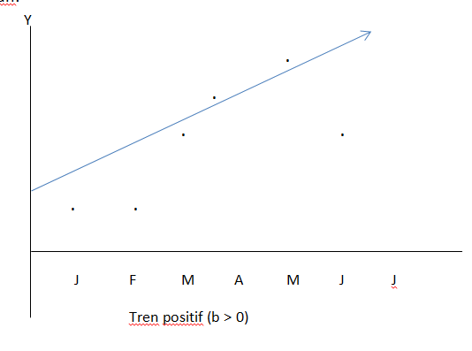
Contoh 1: Metode Tangan Bebas dari Penjualan seorang salesman selama 7 bulan
Bulan | Penjualan
Januari | 15
Februari | 12
Maret | 21
April | 20
Mei | 22
Juni | 25
Juli | 19
Penyelesaian:

Slide 12
Ad. 2. METODE 1/2 RATA-RATA (SEMI RATA-RATA) (Jumlah Data Genap )
Langkah-langkah dengan Cara I:
1. Transformasi (ubah) nilai waktu kedalam nilai X, dimana
X1 = 0 selanjutnya dideret dengan beda 1.
2. Nilai kegiatan (misal : PDB, penjualan dll) adalah nilai Y
3. Bagi data atas 2 kelompok, masing-masing harus mempunyai jumlah data yang sama, bila jumlah data ganjil hilangkan data yang ditengah atau data yang ditengah dimasukkan dalam kedua kelompok.
4. Hitung nilai total dan rata-rata masing-masing kelompok
5. Buat persamaan liner Y = a + bX dengan mencari nilai a dan b menggunakan 2 titik koordinat
By : BIDA SARI, SP, MSi

Slide 13
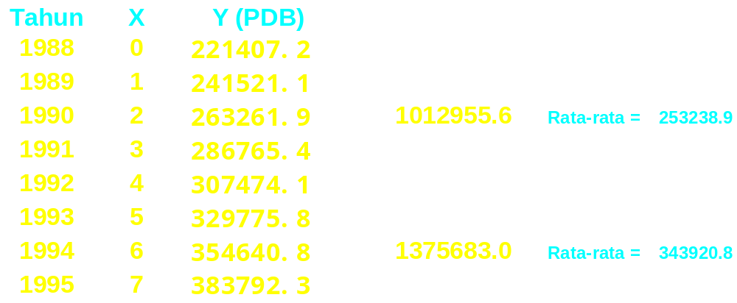
Contoh 2 : Metode ½ Rata-rata
Diperoleh 2 titik koordinat
{ ( 1,5 ) ; ( 253238.9 ) } dan { ( 5,5 ) ; (343920.8 ) }
By : BIDA SARI, SP, MSi

Slide 14
Misalkan persamaan garis :
Y = a + b x
Jadi (1) 253238.9 = a + b (1,5)
(2) 343920.8 = a + b (5,5)
-90681.9 = - b 4
b = 90681.9/4 = 22.670,48
dari kedua persamaan di dapat b = 22670,48 dan a = 219233,2
Jadi persamaan garis Trend → Y = 219233,2 + 22670,48 X
Ramalan PDB tahun 1997 = 219233,2 + 22670,48 (9) = 423267,52
By : BIDA SARI, SP, MSi

Slide 15
Ad. 2. METODE 1/2 RATA-RATA (RATA-RATA/SEMI) Dengan Tahun Dasar
Cara II :
Y’ = a + b X
Y’ = Nilai Trend Periode Tertentu
a = Nilai Trend Periode/Tahun Dasar
b = Pertambahan trend tahunan secara rata-rata
(X_{t} – X_{t-1})/n → n = periode
By : BIDA SARI, SP, MSi

Slide 16
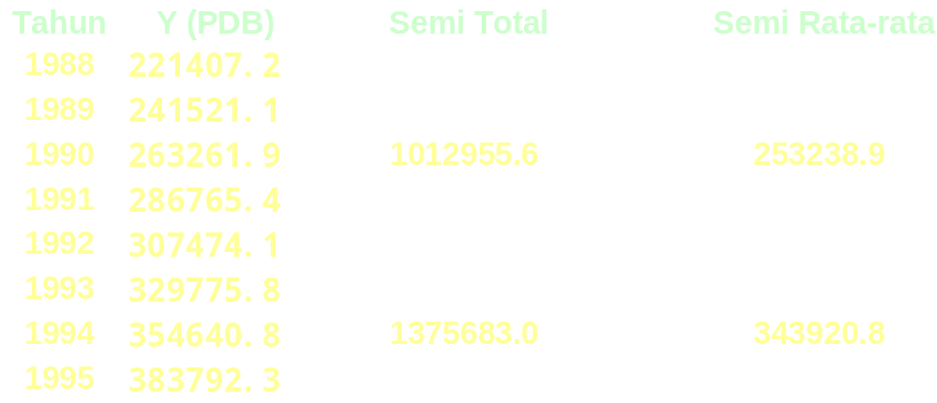
Contoh 3 :
a
n = 4
b = (X_{t} – X_{t-1})/n = (343920.8 - 253238.9)/4 = 22670.463
Persamaan Trend Linear :
Y’ = a + b X → Y’ = 253238.9 + 22670.463 X
By : BIDA SARI, SP, MSi

Slide 17
Y’ = 253238.9 + 22670.463 X
Andaikan Tahun dasar adalah pada tanggal 1 Januari 1990 atau 31 Desember 1989; dan Unit X adalah Tahunan, maka :
Nilai Trend awal tahun 1987 adalah:
Y’ = 253238.9 + 22670.463 (-3) = 185227.51
Nilai Trend pertengahan tahun 1997 adalah:
Y’ = 253238.9 + 22670.463 (+7.5) = 400596.91
By : BIDA SARI, SP, MSi

Slide 18
Latihan soal 1:
Andaikan, tahun dasar adalah tahun 1994 pada tanggal 1 Januari atau 31 Desember 1993 dari persamaan trend contoh soal :
Y’ = 343920.8 + 22670.463 X
Berapa nilai Trend awal tahun 1987 dan nilai Trend pertengahan tahun 1997 ?
By : BIDA SARI, SP, MSi

Slide 19
CATATAN
METODE 1/2 RATA-RATA (RATA-RATA/SEMI)
Bila Jumlah data Genap (misal : 10) dan komponen kelompok ganjil (misal : 5), maka periode dasar akan berada pada pertengahan periode (30 Juni untuk tahunan dan tanggal 15 untuk bulanan)
Bila jumlah data Ganjil (misal : 11) , maka bisa dilakukan :
Memasukkan periode tahun serta nilai deret berkala tertengah ke dalam tiap kelompok, atau
Jumlah deret berkala dikelompokkan menjadi dua bagian dengan menghilangkan periode tahun serta nilai deret berkala tertengah.
By : BIDA SARI, SP, MSi

Slide 20
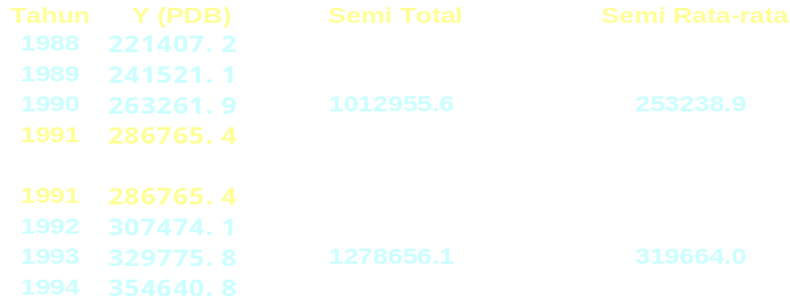
METODE 1/2 RATA-RATA (RATA-RATA/SEMI)
Jumlah Data Ganjil
Contoh 4 :
Cara 1 : Memasukkan periode tahun serta nilai deret berkala tertengah ke dalam tiap kelompok
n = 3
b = (319664,0 - 253238.9 )/3 =22141.7
Persamaan Trend Linear : Y’ = 253238.9 + 22141.7 X
By : BIDA SARI, SP, MSi

Slide 21
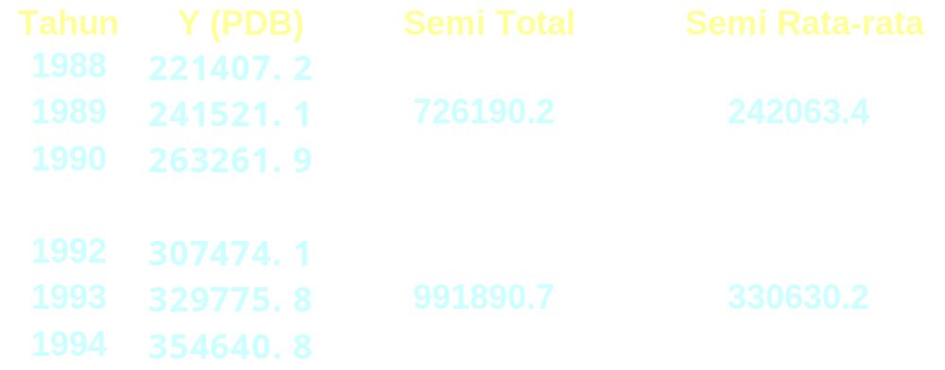
METODE 1/2 RATA-RATA (RATA-RATA/SEMI)
Jumlah Data Ganjil
a
n = 4
b = (330630.2 – 242063.4)/4 =22141.71
Persamaan Trend Linear : Y’ = 242063.4 + 22141.71 X
By : BIDA SARI, SP, MSi

Slide 22
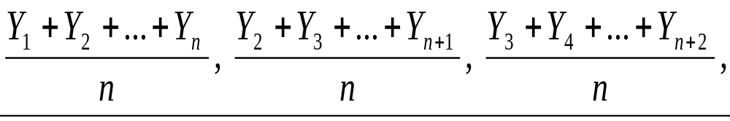
Ad. 3. METODE RATA-RATA BERGERAK
Kalau data berkala sebanyak n = Y₁, Y₂, ………, Y_{n} maka rata-rata bergerak n waktu merupakan urutan daripada rata-rata hitung sebagai berikut :
By : BIDA SARI, SP, MSi

Slide 23
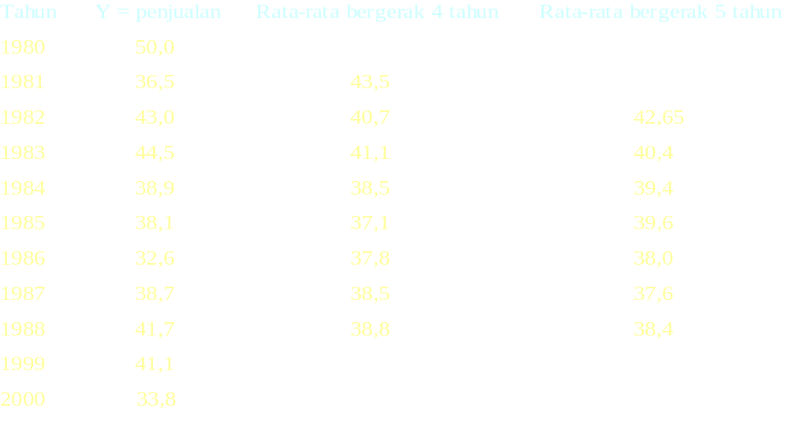
CONTOH 5:
Hasil penjualan barang "X" tahun 1980 - 1990
By : BIDA SARI, SP, MSi

Slide 24
Ad. 4. METODE KUADRAT TERKECIL (LEAST SQUARE)
Metode kuadrat terkecil menghendaki agar jumlah kuadrat dari semua titik-titik vertikal (residu) antara titik-titik koordinat dan garis trend itu sendiri menjadi seminimal mungkin.
By : BIDA SARI, SP, MSi

Slide 25
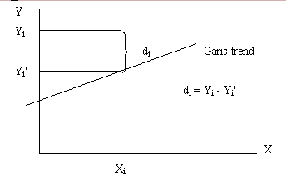
Secara matematika :
∑ d_{i}² = ∑ (Y_{i} - Y_{i}')² = minimum ; d_{i} = deviasi (beda) = residu
By : BIDA SARI, SP, MSi

Slide 26
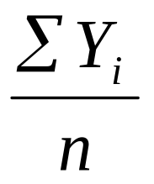
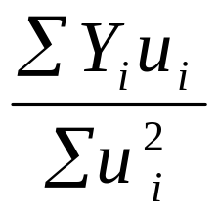
Persamaan garis trend :
Y' = a + b.U
Dengan
a =
b =
Y = data yang diamati trendnya
n = banyaknya data
U pada periode tahun ganjil = 1 tahun
U pada periode tahun genap = tengah tahunan
By : BIDA SARI, SP, MSi

Slide 27
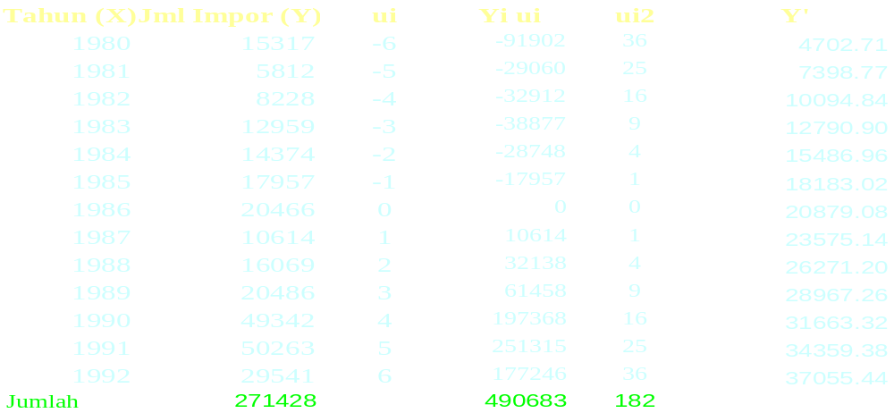
Contoh 6 :
METODE KUADRAT TERKECIL (LEAST SQUARE)
Data Berjumlah Ganjil
Tabel x.x. Jumlah impor benang tenun dari Kapas dalam ribuan Kg, 1980 – 1992
²
Tahun Dasar
(30 Juni 1986/1 Juli 1986)
0
By : BIDA SARI, SP, MSi

Slide 28
Contoh:
METODE KUADRAT TERKECIL (LEAST SQUARE)
∑
Y
∑
Y
u
a
=
i
b
=
i
i
n
∑
u
2
i
271428
490683
=
=
13
182
=
20879
,
0769
=
2696
,
0604
Persamaan trendnya :
Y' = 20879,0769 + 2696,0604 U
By : BIDA SARI, SP, MSi

Slide 29
METODE KUADRAT TERKECIL (LEAST SQUARE)
Persamaan trendnya :
Y' = 20879,0769 + 2696,0604 U
Dimana :
Y = Jumlah impor tahunan (Kg)
Y' = nilai trend yang ditaksir
a = 20879,0769 = nilai trend dari periode dasar 1986
b = 2696,0604 = pertambahan per tahun secara linier
U = unit tahun yang dihitung dari u = 0 (sebagai tahun dasar)
Tahun Dasar = 30 Juni 1986 atau 1 Juli 1986
= pertengahan 1986 = 0
By : BIDA SARI, SP, MSi

Slide 30
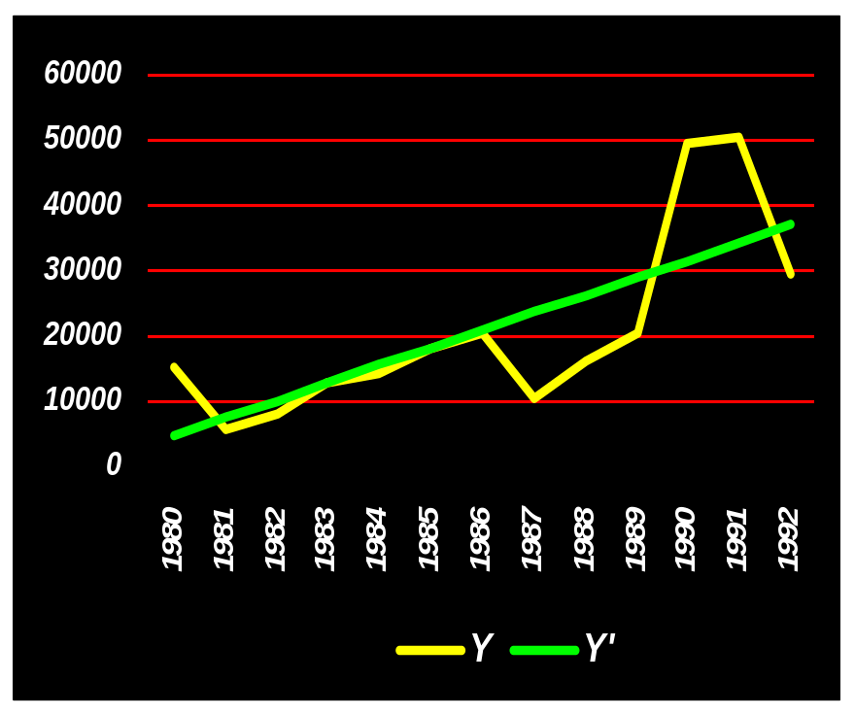
Grafik Y dan Y'
Y = nilai real (obeservasi)
Y' = nilai dugaan
By : BIDA SARI, SP, MSi

Slide 31
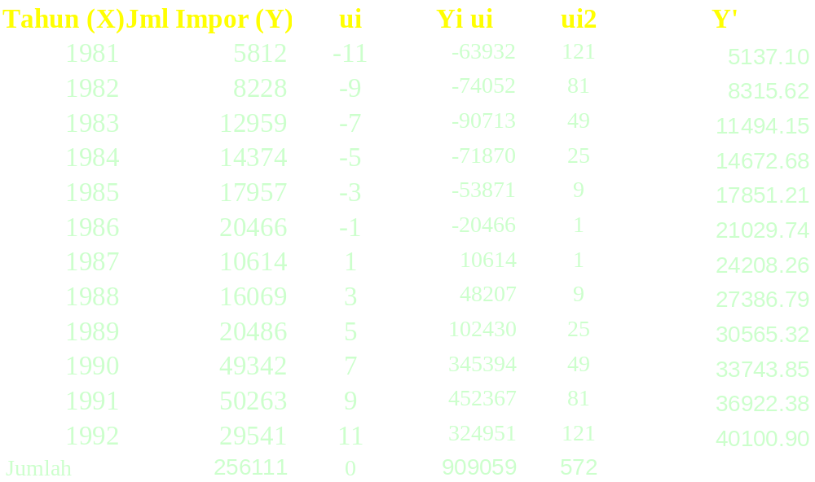
Bila Data Berjumlah Genap
Contoh 7 :
Tahun Dasar
(31 Desember 1986/1 Januari 1987)
By : BIDA SARI, SP, MSi

Slide 32
Contoh:
METODE KUADRAT TERKECIL (LEAST SQUARE)
Data Berjumlah Genap
∑
Y
∑
Y
u
a
=
i
b
=
i
i
n
∑
u
2
i
256111
909059
=
=
12
572
=
22619
=
1589.264
,
Persamaan trendnya :
Y' = 22619 + 1589.264 U
By : BIDA SARI, SP, MSi

Slide 33
Persamaan trendnya :
Y' = 22619 + 1589.264 U
unit u = ½ tahunan
Tahun Dasar = 31 Desember 1986 / 1 Januari 1987
= antara tahun 1986 -1987 = 0
Y = Jumlah impor tahunan (Kg)
By : BIDA SARI, SP, MSi

Slide 34
Catatan :
Bila ditanya angka trend pada suatu tahun, maka maksudnya angka trend pada pertengahan tahun, kecuali disebutkan tanggalnya
Misal :
Trend tahun 1998, maka angka trend ditentukan pada tanggal 30 Juni 1998 atau 1 Juli 1998
By : BIDA SARI, SP, MSi

Slide 35
TEKNIK PENGGANTIAN TAHUN DASAR
Jika ingin mengganti tahun dasar dari 1986 ke tahun dasar 1990, dapat dilakukan dengan mengubah parameter a –nya saja dan koefisien b tetap.
By : BIDA SARI, SP, MSi

Slide 36
Contoh 8 :
Persamaan trend AWAL :
Y' = 20879,0769 + 2696,0604 U (Dari Contoh 6)
unit U = 1 tahun
Tahun Dasar = 30 Juni 1986/1 Juli 1986
= 1986 = 0
Nilai trend tahun 1990 sebesar 31663,3185, maka persamaan trend atas dasar 1990 = 0
adalah :
Y' = 31663,3185 + 2696,0604 U
1990 = 0
unit U = 1 tahun
sehingga nilai trend tahun 1980 :
Y' = 31663,3183 + 2696,0604 (-10)
= 4702,7145
By : BIDA SARI, SP, MSi

Slide 37
TEKNIK PENGGANTIAN PERIODE BAGI U DAN Y
Contoh 9
Persamaan trend AWAL : (Dari Contoh 8)
Y' = 31663,3185 + 2696,0604 U
Y = jumlah impor tahunan dalam ribuan Kg.
Akan diubah ke dalam trend jumlah impor bulanan dalam ribuan Kg, maka konstanta a dan b harus di bagi 12.
By : BIDA SARI, SP, MSi

Slide 38
Bila periode u dinyatakan dalam bulan maka akan diperoleh persamaan linier bulanan :
a = 31663,3185 = 2638,6098 b = 2696,0604 = 224,6717
12 12
Sehingga persamaan trend :
Y' = 2638,6098 + 224,6717 U
1990 = 0
unit U = 1 tahun
Y = jumlah rata-rata impor bulanan dalam ribuan Kg.
a = nilai trend bulanan pada periode dasar 1990
b = pertambahan trend tahunan dari jumlah rata-rata impor bulanan.
By : BIDA SARI, SP, MSi

Slide 39
Trend 1980
Y' = 2638,6098 + 224,6717 (-10)
= 391,8928
Catatan :
Bila Y' = 391,8918 dikalikan 12 maka di dapat nilai trend tahun 1980 atas dasar impor tahunan sebesar 4702,7145.
By : BIDA SARI, SP, MSi

Slide 40
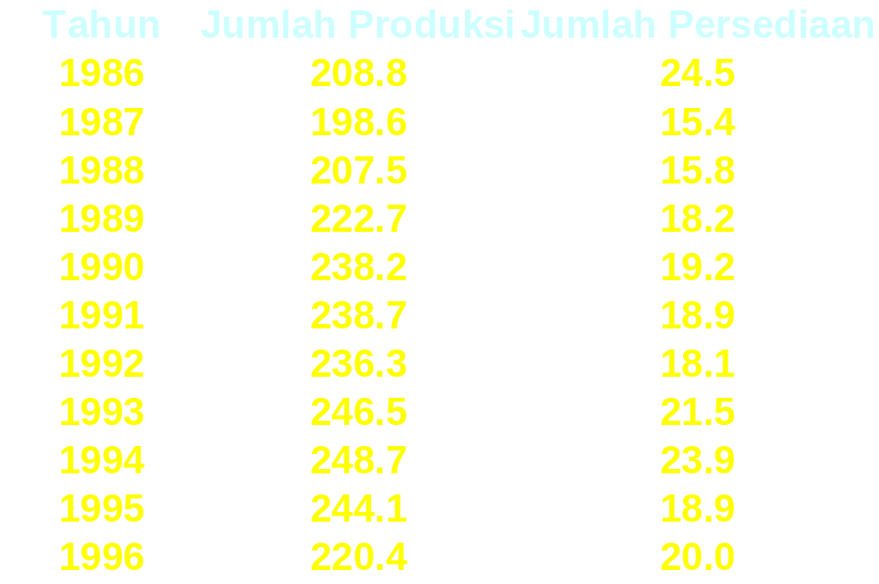
Latihan Soal 2 :
Data Barang X dalam ribuan ton
Buat garis Tren dengan metode Kuadrat Terkecil
Ganti periode dasar menjadi 1 Jan 1995 dan unit waktu 1 bulan
Taksirlah berapa kira-kira jumlah produksi dan persedian pada tanggal 1 Jan 1991 dan 1 Juli 2001
By : BIDA SARI, SP, MSi

